Slide 1
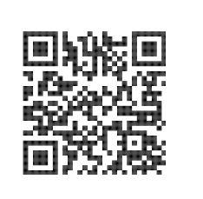

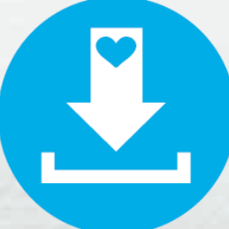
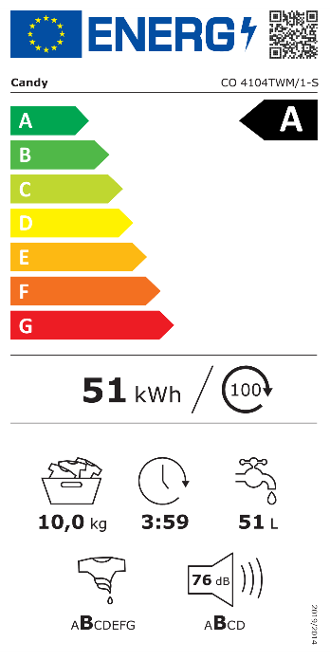
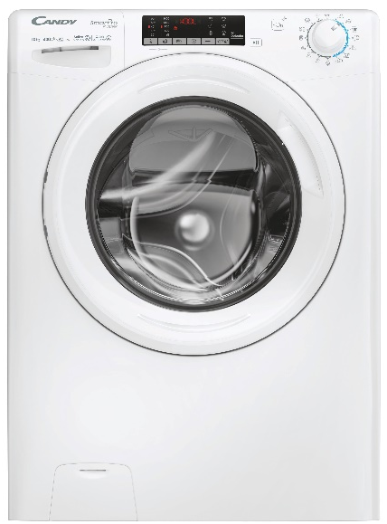
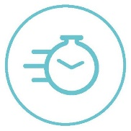



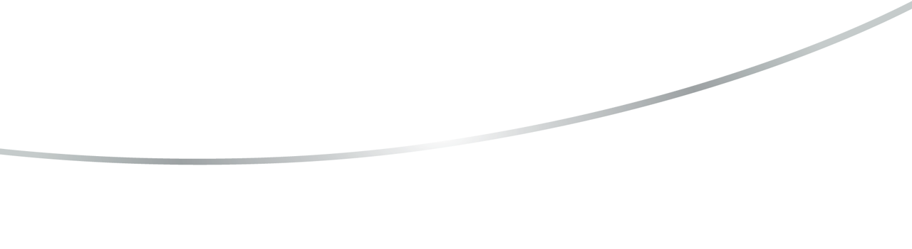

CO 4104TWM/1-S
Předem plněná automatická pračka Smart Pro Inverter
Wifi + Bluetooth, 9 rychlých programů do 1 hod, displej češtině, invertorový motor, Quick&Clean, A-10 %
Parametry odpovídají Nařízení v přenesené pravomoci: (EU) 2019/2014
Více informací o výrobku naleznete pod tímto QR kódem:
Hlavní vlastnosti (Nařízení v přenesené pravomoci: (EU) 2019/2014)
Třída energetické účinnosti dle EU A
Marketingové označení en. účinnosti: o 10 % úspornější než třída A
Jmenovitá kapacita (kg) 10
Spotřeba energie na 1 cyklus programu Eco 40-60 (kWh) 0,513
Spotřeba energie na 100 cyklů programu Eco 40-60 (kWh) 51
Spotřeba vody na 1 cyklus v programu Eco 40-60 (l) 51
Otáčky při odstřeďování (ot./min) 1351
Třída účinnosti sušení odstřeďováním B
Trvání programu Eco 40-60 (h:min) 3:59
Úroveň emisí hluku ve fázi odstřeďování (dB(A) re 1 pW) 76
Emisní třída hluku šířeného vzduchem při odstřeďování B
Technologie
Wifi + Bluetooth připojení - možnost ovládat pračku přes aplikaci hOn se širokou škálou dodatečných informací a funkcí:
Stahování nových funkcí a cyklů; Funkce pro odložený začátek a konec
Kontrolní cyklus; Vedení statistik praní a čerpání energie
Tipy a triky; Průvodce chybovými hláškami a uživatelský návod
9 rychlých programů do 1 hodiny
Energetická spotřeba je o 10 % nižší než ve třídě A
Programy
16 programů základních + 40 programů Wifi
Bavlna, Eco 40 – 60°C, Džíny, Vlna/ruční praní, Syntetika a barevné, Máchání, Odčerpání + Odstřeďování, Rychlý jemný 59 min, Rychlý Sport Plus 39 min, Rychlý hygienický 59 min, Rychlý pro malé náplně 14, 30, 44 min, Rychlé smíšené a barevné 20° 59 min, Rychlá perfektní bavlna 59 min, Rychlý speciální 49 min, Wifi
Funkce
Rychlý/Nastavení míry znečištění (3), Extra máchání, Předpírka, Hygienický, Snadné žehlení, Odložený start až 24 hod, Nastavení teploty praní, Nastavení otáček odstřeďování, Zablokování tlačítek
Bezpečnost
Bezpečnostní zámek dveří; Ochrana proti úniku vody Antioverflow a proti přepěnění
Konstrukce
4 místný digitální displej v češtině a slovenštině
Invertorový motor – tichý chod
Active Motion System - Čisticí účinek je zesílen zvýšením rychlosti
otáčení bubnu na více úrovních během praní
Materiál bubnu Nerez/ vany Silitech, Objem bubnu 62 l
Buben Shiatsu – masážní body na povrchu pro šetrnou péči o tkaniny
Šířka dvířek 35 cm; Úhel otevírání dvířek 180°
Ovládání
přes aplikaci
hOn díky připojení
k Wifi
Energetická spotřeba o 10 % nižší než ve třídě A
A-10 %
Stahování více než 40 cyklů
9 rychlých cyklů
do 1 hodiny
Tichý chod -
Invertorový motor
Smísení pracího prostředku s vodou
Funkce Snadné žehlení
Logistická data
Kód 31018680
EAN 8059019040363
Barva Bílá
Rozměry výrobku v x š x h (mm) 850 x 600 x 580
Čistá váha výrobku (kg) 65
Rozměry balení v x š x h (mm) 890 x 650 x 600
Hmotnost s obalem (kg) 67

